Slide 1




CHÀO MỪNG CÁC THẦY CÔ GIÁO VÀ CÁC EM HỌC SINH ĐẾN VỚI TIẾT HỌC
Môn: Lịch sử - Địa lí 7
Lớp : 7C1
Giáo viên: Nguyễn Thị Thêm

Slide 2

Mời các em quan sát những hình ảnh sau

Slide 3
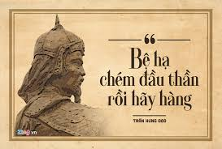


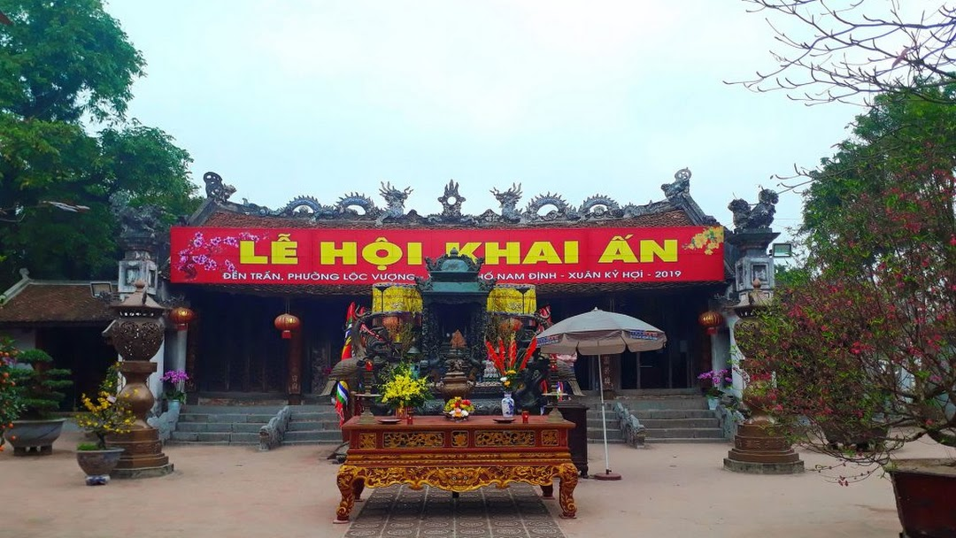
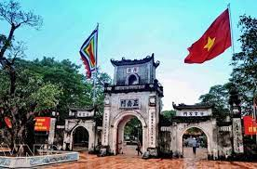


Slide 4

BÀI 13.
ĐẠI VIỆT THỜI TRẦN ( 1226-1400)
( Tiết 1)

Slide 5

BÀI 13. ĐẠI VIỆT THỜI TRẦN ( 1226-1400)
Sự thành lập nhà Trần
2. Tình hình chính trị
3. Tình hình kinh tế - xã hội
4. Tình hình văn hóa

Slide 6
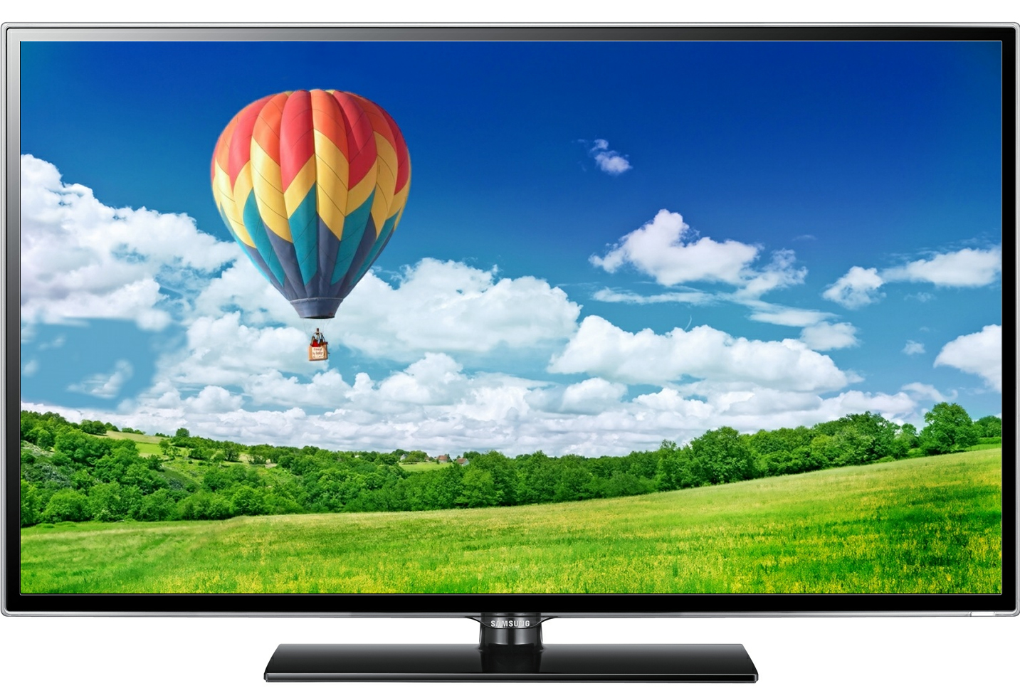
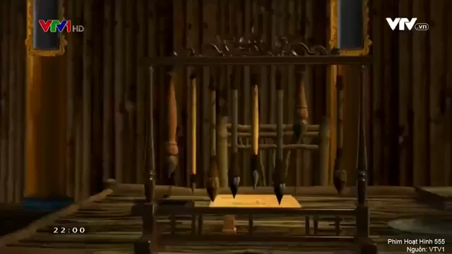

Slide 7

00:00
00:01
00:02
00:03
00:04
00:05
00:06
00:07
00:08
00:09
00:10
00:11
00:12
00:13
00:14
00:15
00:16
00:17
00:18
00:19
00:20
00:21
00:22
00:23
00:24
00:25
00:26
00:27
00:28
00:29
00:30
00:31
00:32
00:33
00:34
00:35
00:36
00:37
00:38
00:39
00:40
00:41
00:42
00:43
00:44
00:45
00:46
00:47
00:48
00:49
00:50
00:51
00:52
00:53
00:54
00:55
00:56
00:57
00:58
00:59
01:00
01:01
01:02
01:03
01:04
01:05
01:06
01:07
01:08
01:09
01:10
01:11
01:12
01:13
01:14
01:15
01:16
01:17
01:18
01:19
01:20
01:21
01:22
01:23
01:24
01:25
01:26
01:27
01:28
01:29
01:30
01:31
01:32
01:33
01:34
01:35
01:36
01:37
01:38
01:39
01:40
01:41
01:42
01:43
01:44
01:45
01:46
01:47
01:48
01:49
01:50
01:51
01:52
01:53
01:54
01:55
01:56
01:57
01:58
01:59
02:00
PHIẾU HỌC TẬP SỐ 1 ( TL nhóm – Thời gian: 2p)
Câu hỏi 1: Em hãy mô tả sự thành lập nhà Trần?

Slide 8
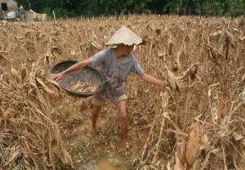





Tình cảnh nhân dân ta cuối thời Lý

Slide 9
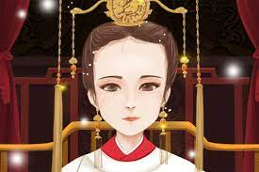
LÝ CHIÊU HOÀNG
( Lý Phật Tử)

Slide 10
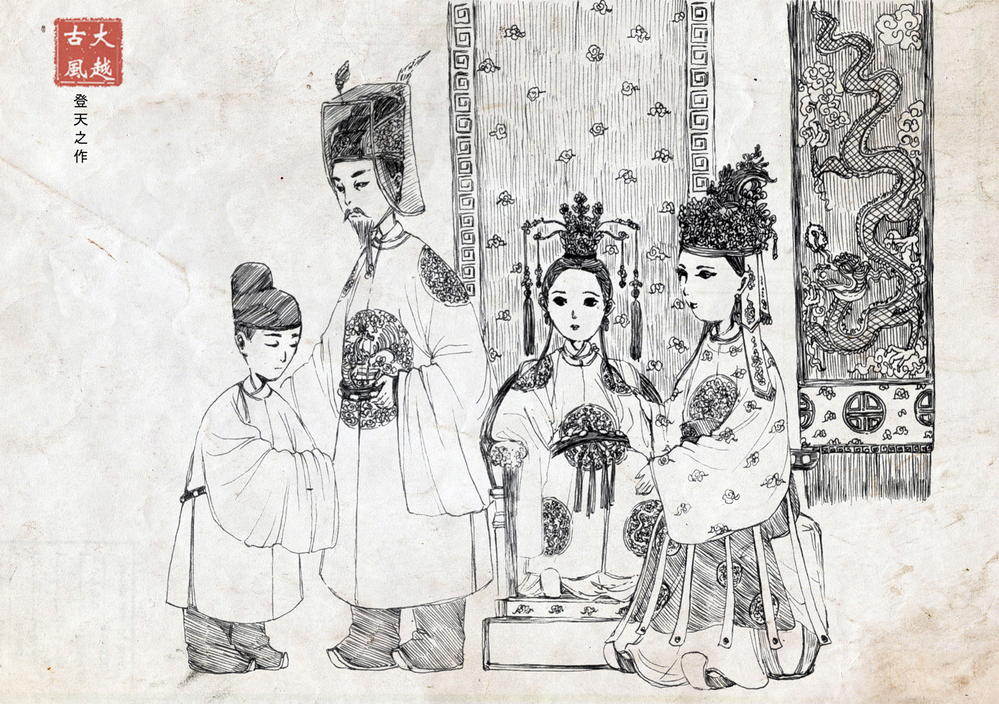
LÝ CHIÊU HOÀNG NHƯỜNG NGÔI CHO TRẤN CẢNH

Slide 11
00:00
00:01
00:02
00:03
00:04
00:05
00:06
00:07
00:08
00:09
00:10
00:11
00:12
00:13
00:14
00:15
00:16
00:17
00:18
00:19
00:20
00:21
00:22
00:23
00:24
00:25
00:26
00:27
00:28
00:29
00:30
00:31
00:32
00:33
00:34
00:35
00:36
00:37
00:38
00:39
00:40
00:41
00:42
00:43
00:44
00:45
00:46
00:47
00:48
00:49
00:50
00:51
00:52
00:53
00:54
00:55
00:56
00:57
00:58
00:59
01:00
01:01
01:02
01:03
01:04
01:05
01:06
01:07
01:08
01:09
01:10
01:11
01:12
01:13
01:14
01:15
01:16
01:17
01:18
01:19
01:20
01:21
01:22
01:23
01:24
01:25
01:26
01:27
01:28
01:29
01:30
01:31
01:32
01:33
01:34
01:35
01:36
01:37
01:38
01:39
01:40
01:41
01:42
01:43
01:44
01:45
01:46
01:47
01:48
01:49
01:50
01:51
01:52
01:53
01:54
01:55
01:56
01:57
01:58
01:59
02:00
PHIẾU HỌC TẬP SỐ 1 (Thời gian: 2p)
Câu hỏi số 2: Nhà Trần thay thế nhà Lý có cần thiết hay không? Tại sao? Em có nhận xét gì về cuộc chuyển giao quyền lực giữa 2 thế lực Lý và Trần?

Slide 12
PHIẾU HỌC TẬP SỐ 2
Tình hình chính trị | Những nét chính
Tổ chức chính quyền
Chính sách đối nội
Quân đội
Luật pháp
Chính sách đối ngoại

Slide 13
Tình hình chính trị | Những nét chính
Tổ chức chính quyền | Tiếp tục củng cố chế độ quân chủ trung ương tập quyền
Chính sách đối nội | Tăng cường quản lí các địa phương, nhất là miền núi và biên viễn
Quân đội | Tiếp tục được hoàn thiện, bao gồm: quân triều đình , quân các lộ, phủ. Quân đội vẫn được tổ chức theo chế độ “ ngụ binh ư nông”
Luật pháp | Ban hành “Quốc triều hình luật”. Các cơ quan pháp luật được tăng cường
Chính sách đối ngoại | Thi hành chính sách ngoại giao hòa hiếu với các vương triều phương Bắc, Chân Lạp, Ai Lao…

Slide 14
SƠ ĐỒ BỘ MÁY NHÀ NƯỚC THỜI TRẦN
Vua
(Thái Thượng Hoàng)
Đại thần văn
( Họ Trần)
Đại thần võ
( Họ Trần )
Cấp triều đình
Các cơ quan
Các chức quan
Quốc sử viện
Thái y viện
Tôn nhân phủ
Hà đê sứ
Khuyến nông sứ
Đồn điền sứ
12 lộ
(Chánh, phó an phủ sứ)
Phủ
( Tri phủ )
Cấp địa phương
Châu, huyện
(Tri châu, Tri huyện)
Xã
(Xã quan )

Slide 15
Tình hình chính trị | Những nét chính
Tổ chức chính quyền | Tiếp tục củng cố chế độ quân chủ trung ương tập cường
Chính sách đối nội | Tăng cường quản lí các địa phương, nhất là miền núi và biên viễn
Quân đội | Tiếp tục được hoàn thiện, bao gồm: quân triều đình , quân các lộ, phủ. Quân đội vẫn được tổ chức theo chế độ “ ngụ binh ư nông”
Luật pháp | Ban hành Quốc triều hình luật. Các cơ quan pháp luật được tăng cường
Chính sách đối ngoại | Thi hành chính sách ngoại giao hòa hiếu với các phương triều phương Bắc, Chân Lạp, Ai Lao…

Slide 16
Tiêu chí đánh giá sản phẩm
TIÊU CHÍ | ĐIỂM
- Nội dung : Đầy đủ, khái quát được những nét chính | 7,0
- Hình thức: Bài trình bày đẹp, khoa học, dễ hiểu | 2,0
- Trình bày bài tự tin, lưu loát, rõ ràng | 1,0

Slide 17
LUYỆN TẬP TRÒ CHƠI : NHÀ SỬ HỌC TÀI NĂNG
Luật chơi:
Có 5 ô chữ hàng ngang tương ứng với 5 câu hỏi liên quan đến kiến thức bài học. Người chơi sẽ được quyền lựa chọn bất kì ô chữ nào. Trả lời đúng ô chữ , 1 chữ cái trong từ khóa sẽ xuất hiện. Có thể trả lời từ khóa bất cứ lúc nào.

Slide 18
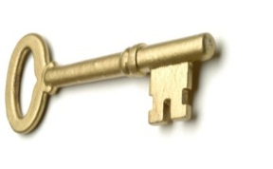







NHÀ SỬ HỌC TÀI NĂNG
Ô CHỮ TỪ KHÓA: Gồm 5 chữ cái – Nói về hào khí của nhà Trần?
T | R | Ầ | N | T | H | Ủ | Đ | Ộ
A
Q | U | Ố | C | T | R | I | Ề | U | H | Ì | N | H | L | U | Ậ | T
B
T | H | Á | I | T | H | Ư | Ợ | N | G | H | O | À | N | G
C
L | O | N | G | T | R | Ì
D
H | À | Đ | Ê | S | Ứ
E
Đ
Ô
N
G
A
Câu 4: Vua Trần để chuông lớn ở đâu để dân đến kêu oan khi cần?
Câu 5: Nhà Trần đặt thêm chức gì để trông coi đốc thúc việc đắp đê?
Câu 2: Nhà Trần ban hành bộ luật nào để củng cố pháp luật?
Câu 1: Ông là người có công trong việc gây dựng, sáng lập ra nhà Trần?
Câu 3: Nhà Trần khi vua cha nhường ngôi Vua cho con và về cai quản phía sau
gọi là gì?

Slide 19
VẬN DỤNG ( Hoàn thiện bài theo nhóm) Hãy vẽ sơ đồ tư duy cho nội dung tiết học

Slide 20
